Slide 1
Universidade Federal de Santa Catarina
Centro Sócio-Econômico
Departamento de Ciências da Administração
PNAP
PROJETO DE PESQUISA
Metodologia do trabalho científico
Professora: Alessandra de Linhares Jacobsen
Professor: Mário de Souza Almeida

Slide 2
Lembrando...
COMPOSIÇÃO ESTRUTURAL DO PROJETO
Elementos PRELIMINARES
Elementos TEXTUAIS
Elementos PÓS-TEXTUAL

Slide 3
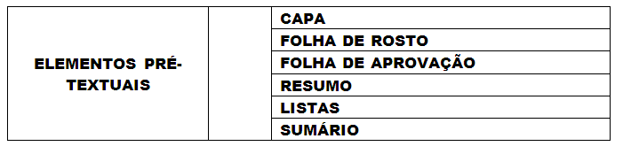
Não recebem numeração de seção e seus títulos ficam centralizados na página em fonte caixa-alta! Inicia-se a contagem da página a partir da Folha de Rosto, porém o número da página só aparecerá a partir da Introdução.

Slide 4
Exemplo de Resumo:
RESUMO
FARIAS, Alexandre. Proposta de integração dos processos de faturamento e geração de licença de software da empresa Engineering Software Ltda. 2013. 119f. Trabalho de Conclusão de Curso (Bacharelado em Administração). Curso de Graduação em Administração, Universidade Federal de Santa Catarina, Florianópolis, 2013.
O presente estudo de caso buscou propor a integração dos processos de faturamento e geração de licença de software da empresa Engineering Software Ltda. Para atingir o objetivo, buscou-se identificar os processos-chave da empresa, apresentar macrofluxogramas e fluxo básico dos processos de faturamento, geração de licença e do processo integrado, bem como projetar a matriz de responsabilidades e elaborar o relatório de saída para o processo integrado. Caracterizada como sendo uma pesquisa descritiva, o universo pesquisado para a realização desta pesquisa é composto pelo processo de geração de licença de software e pelo processo de faturamento. A coleta de dados foi através de observação participante, análise de documentos e entrevistas, estas do tipo informal com quatro pessoas envolvidas com os processos estudados. Desta forma, concluiu-se que a proposição se apóia no fato que toda licença gerada junto ao fornecedor do software será faturada, e todo faturamento realizado antes da geração de licença será uma obrigação futura junto à empresa cliente e ao fornecedor. Portanto, o processo integrado correlaciona a geração de licença com o faturamento através do cliente externo. O processo proposto tem como novo produto o relatório consolidado de geração de licença e faturamento que explicita a relação entre o faturamento e a geração de licença.
Palavras-chave: Integração. Processo de faturamento. Processo de geração de licença.
OBSERVE: todas as fontes do resumo, incluindo o título RESUMO, devem ter o mesmo tamanho de fonte adotado para o restante do texto (ex.: tamanho 12), mas o entre-linhas é Simples e não há recuo de parágrafo. Para Monografia e Dissertação, o texto deve conter de 150 a 500 palavras.

Slide 5
Indicativo de seção
SUMÁRIO
1 INTRODUÇÃO ....................................... 10
>
>
2 FUNDAMENTAÇÃO TEÓRICA .............. 12
2.1 EMPRESA FAMILIAR..............................................14
>
>
3 METODOLOGIA .................................. 15

Slide 6
ELEMENTOS TEXTUAIS: recebem numeração de seção, Títulos ficam à esquerda e Número da página aparece (canto superior direito)!
1 INTRODUÇÃO
(Escrever texto com a contextualização do tema-problema, finalizando-o com a Pergunta de Pesquisa)
1.1 OBJETIVOS DA PESQUISA
1.1.1 Objetivo geral
1.1.2 Objetivos específicos
1.2 JUSTIFICATIVA DA PESQUISA
(Falar sobre a Importância, Oportunidade e Viabilidade em fazê-la)
1.3 ORGANIZAÇÃO DO ESTUDO
2 REVISÃO DA LITERATURA
(Trazer os fundamentos teóricos que devem fundamentar o desenvolvimento da pesquisa)
3 METODOLOGIA
4 CRONOGRAMA

Slide 7
1 INTRODUÇÃO
AQUI, FAZ-SE A CONTEXTUALIZAÇÃO DO TEMA-PROBLEMA, FINALIZANDO O TEXTO COM A PERGUNTA DE PESQUISA.
Exemplo:
Como se apresenta o uso dos sistemas de segurança relacionados ao acesso à intranet no Órgão X?

Slide 8
PERGUNTAS EM PESQUISA CIENTÍFICA
- NÃO BUSCAM JUÍZOS DE VALOR
ESTABELECEM RELAÇÃO ENTRE 2 OU MAIS VARIÁVEIS.
EXEMPLO INCORRETO: Comer frutas é bom para a saúde?
Exemplo CORRETO:
Quais são as repercussões da utilização de eventos sociais como fator de motivação nas práticas organizacionais de funcionários com mais de 15 anos de atuação no órgão X?

Slide 9
PERGUNTAS EM PESQUISA CIENTÍFICA
METODO | FORMA QUESTAO DA PESQUISA
Experimento | Como? Por que?
Levantamento | Quem? O que? Onde? Quantos? Quanto?
Análise de arquivos | Quem? O que? Onde? Quantos? Quanto?
Pesquisa histórica | Como? Por que?
Estudo de caso | Como? Por que?

Slide 10
na INTRODUÇÃO, é preciso definir, portanto:
TEMA-PROBLEMA
OBJETIVO GERAL
OBJETIVOS ESPECÍFICOS (perguntas/passos inerentes ao objetivo geral)
JUSTIFICATIVA

Slide 11
OBJETIVO GERAL
Baseado no tema-problema
Dentro de uma visão global do tema
O objetivo geral resulta da pergunta de pesquisa!
Como se apresenta o uso dos sistemas de segurança relacionados ao acesso à intranet no Órgão X?
Portanto o objetivo geral será:
Conhecer o uso de sistemas de segurança relacionados ao acesso à intranet no Órgão X.

Slide 12
Verbos de Objetivo Geral e respectivos verbos para objetivos específicos
Conhecer: apontar, citar, classificar, conhecer, definir, descrever, identificar, reconhecer e relatar;
Compreender: compreender, concluir, deduzir, demonstrar, determinar, diferenciar, discutir, interpretar, localizar e reafirmar;
Aplicar: desenvolver, empregar, estruturar, operar, organizar, praticar, selecionar, traçar, aperfeiçoar, melhorar;
Analisar: comparar, criticar, debater, diferenciar, discriminar, examinar, investigar, provar, ensaiar, medir, testar, monitorar e experimentar;
Sintetizar: compor, construir, documentar, especificar, esquematizar, formular, produzir, propor, reunir e sintetizar;
Avaliar: argumentar, avaliar, contrastar, decidir, escolher, estimar, julgar, medir e selecionar.

Slide 13
1.3 Justificativa da pesquisa
Trata das razões (teóricas e práticas) da realização da pesquisa
Particularmente importante para a aprovação do projeto
Ênfase em (ROESCH, 1999):
Importância
Oportunidade
Viabilidade
Castro (2006): originalidade, importância e a viabilidade da pesquisa.
Mas, em monografias ou trabalhos de conclusão de curso a originalidade não é obrigatória!
Notes:
O ESTÁGIO EM QUE SE ENCONTRA A TEORIA, as POSSIBILIDADES, as CONTRIBUIÇÕES, a IMPORTÂNCIA (particular e geral) =>
Para tanto, o pesquisador precisa enfatizar:
O estágio em que se encontra a teoria respeitante ao tema;
As contribuições teóricas que a pesquisa pode trazer: confirmação geral, confirmação na sociedade particular em que se insere a pesquisa, especificação para casos particulares, classificação da teoria, resolução de pontos obscuros;
A importância do tema do ponto de vista geral;
A importância do tema para casos particulares em questão;
Possibilidade de sugerir modificações no âmbito da realidade abarcada pelo tema proposto;
Descoberta de soluções para casos gerais e/ou particulares.
Importância: para MELHORAR uma prática.= O ponto de partida é o objetivo-fim do trabalho (importante PARA QUEM?). + na área em que se busca a formação (Teórica)
Oportunidade = Por que o estudo é oportuno naquele momento?
Viabilidade – para diminuir os riscos e aumentar chances de sucesso. Principalmente, CUSTO e TEMPO.

Slide 14
2 FUNDAMENTAÇÃO TEÓRICA
Faz-se a revisão da literatura visando obter conhecimento suficiente para alcançar os objetivos específicos
Leitura exploratória: levantar e analisar o que já foi publicado a partir de várias perspectivas
Justificar posições com argumentos consistentes e fundamentados
Usar: variedade de fontes; autores clássicos; bibliografia recente; opinião de experts.

Slide 15
3 METODOLOGIA
CARACTERIZAÇÃO DA PESQUISA
CLASSIFICAÇÃO DA PESQUISA
DELIMITAÇÃO DO UNIVERSO
TÉCNICAS DE COLETA E DE ANÁLISE DOS DADOS
PERSPECTIVA DO ESTUDO
LIMITAÇÕES DO MÉTODO.

Slide 16

2.) CLASSIFICAÇÃO DA PESQUISA.
c) Quanto à NATUREZA:
BÁSICA
APLICADA.

Slide 17
1) CARACTERIZAÇÃO DA PESQUISA
QUANTITATIVA
QUALITATIVA.

Slide 18
2) CLASSIFICAÇÃO DA PESQUISA
a) Quanto aos FINS:
Exploratória: sondar assunto em áreas que se tem pouco conhecimento acumulado e sistematizado
Descritiva: descrever características de um fenômeno ou população, sem a manipulação dos dados
Explicativa: explicar razões da ocorrência dos fenômenos
Metodológica: visa a construção de métodos/modelos
Aplicada: gerar conhecimento para a aplicação prática
Intervencionista: interferir na realidade estudada.

Slide 19
2) CLASSIFICAÇÃO DA PESQUISA
b) Quanto aos MEIOS:
Pesquisa de Campo: coleta de dados no local dos fatos
Pesquisa de Laboratório: coleta de dados em local circunscrito e controlado
Bibliográfica: coleta de dados em material impresso e publicado
Documental: em documentos (que não receberam tratamento analítico)
Experimental: visa testar variáveis – das ciências naturais
Ex-Post Facto: analisa de fatos do passado (sem controlar variáveis)
Participante: interação entre pesquisador e contexto pesquisado
Pesquisa-Ação: interagir e agir no contexto pesquisado (pesq.aplicada)
Estudo de Caso: estudo profundo de caso, fenômeno ou fato (Como e Por quê? fenômenos acontecem). Unidade de Análise: o que será estudado.

Slide 20
3.) DELIMITAÇÃO DO UNIVERSO
Determinação da População-alvo do estudo
Determinação da Amostra
Probabilística: Aleatória simples, Estratificada (proporção), Por conglomerados (conjuntos de elementos)
Não-probabilística: por Acessibilidade, por Tipicidade

Slide 21
4) TÉCNICAS DE COLETA DE DADOS
=> ABORDAGEM QUANTITATIVA
Observação sistemática: registro baseado em listagem
Questionário: entrevistado responde por escrito, sem presença do pesquisador; Pode ser aberto ou fechado; Fazer pré-teste.
Formulário: preenchido pelo pesquisador
Entrevista: perguntas e respostas por meio oral. Perguntas abertas ou fechadas.
E a qualitativa?

Slide 22
ABORDAGEM QUALITATIVA
Observação participante: contato direto com fenômeno
Entrevista em profundidade – semi (roteiro) ou não-estruturada (conversa livre): entender como entrevistado entende as questões apresentada
Entrevistas em grupo: observar reação do grupo
Diários: preencher diário conforme estrutura definida
Documentos: Acesso; Verificação da autenticidade; Compreensão dos Documentos; Análise dos dados; Utilização do dados
Histórias da Vida: relatos da vida.

Slide 23
EFETIVAMENTE, O QUE EU DEVO PESQUISAR SOBRE O TEMA ESCOLHIDO? => IDENTIFICANDO CATEGORIAS DA ANÁLISE e respectivos fatores
De onde vem as categorias de análise?
Geralmente de uma fonte e/ou de um estudo exploratório (anterior ao início da pesquisa).
=> Exemplo: Dissertação (HÉKIS, 2012)

Slide 24
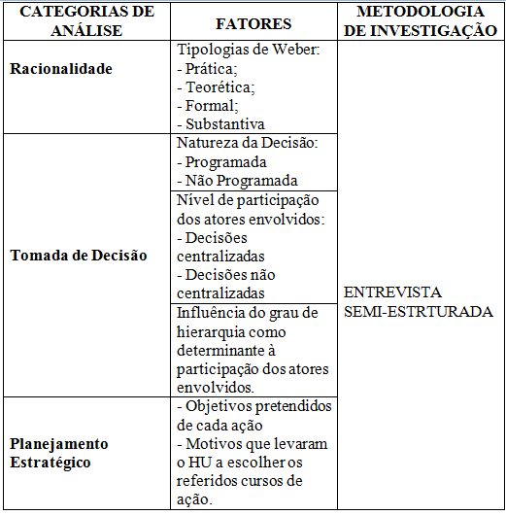
“A RACIONALIDADE PREDOMINANTE NO PROCESSO DECISÓRIO DO PLANEJAMENTO ESTRATÉGICO DO HU-UFSC: O CASO DO PLANO 2012”
Esse quadro pode ser colocado ao final do capítulo 3 (sobre Metodologia) como um resumo do caminho percorrido pelo pesquisador, onde ele deve fazer desde a identificação das categorias de análise, e seus fatores de análise, até a indicação da metodologia escolhida para a coleta dos dados.

Slide 25
3) TÉCNICAS DE ANÁLISE DE DADOS
=> ABORDAGEM QUANTITATIVA
Procedimentos Estatísticos:
média, desvio-padrão, freqüências, porcentagens, variância, cálculo de correlações, teste de hipóteses ...
MAS,
Depende do tipo de dado: se pode ser expresso em números ou nominal!
E a qualitativa?

Slide 26
=> ABORDAGEM QUALITATIVA
Análise de Conteúdo: examina a freqüência de palavras e temas, identificando conteúdo e características das informações do texto.
Construção de Teoria: Construir teoria a partir de dados da realidade, criando uma versão teórica para entendê-la e para a ação – Formula categorias de conceitos do fenômeno.

Slide 27
5) PERSPECTIVA DO ESTUDO
Estudos Transversais: fornecem panorama de determinado momento
Estudos Longitudinais: descrevem eventos ao longo do tempo – o foco é a evolução dos dados.

Slide 28

6) LIMITAÇÕES DO MÉTODO..
Técnicas e Estatísticas
De Escopo: espaço físico e temporal; perspectiva teórica e prática.

Slide 29
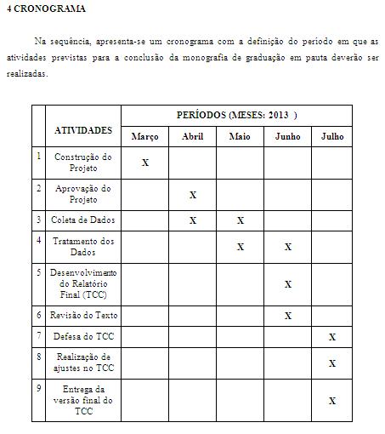

Slide 30

Não recebem numeração de seção e seus títulos ficam centralizados na página em fonte caixa-alta e número da página aparece (no canto superior direito)!

Slide 31
Agradeço a atenção
Profa. Alessandra

